Slide 1
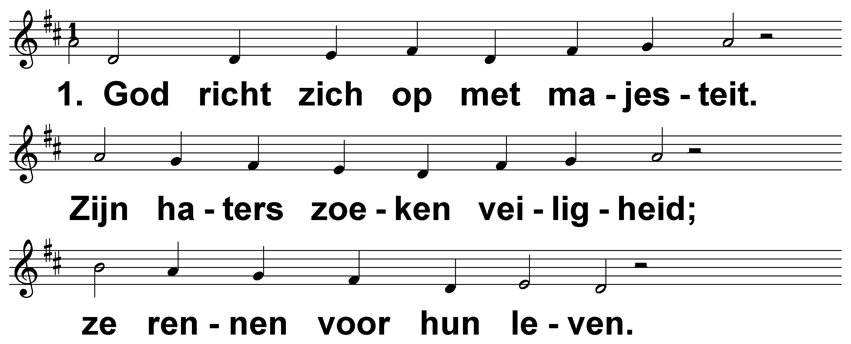
Psalm 68 (DNP) t. J.P. Kuijper; m. Straatsburg 1539 / Genève 1551

Slide 2
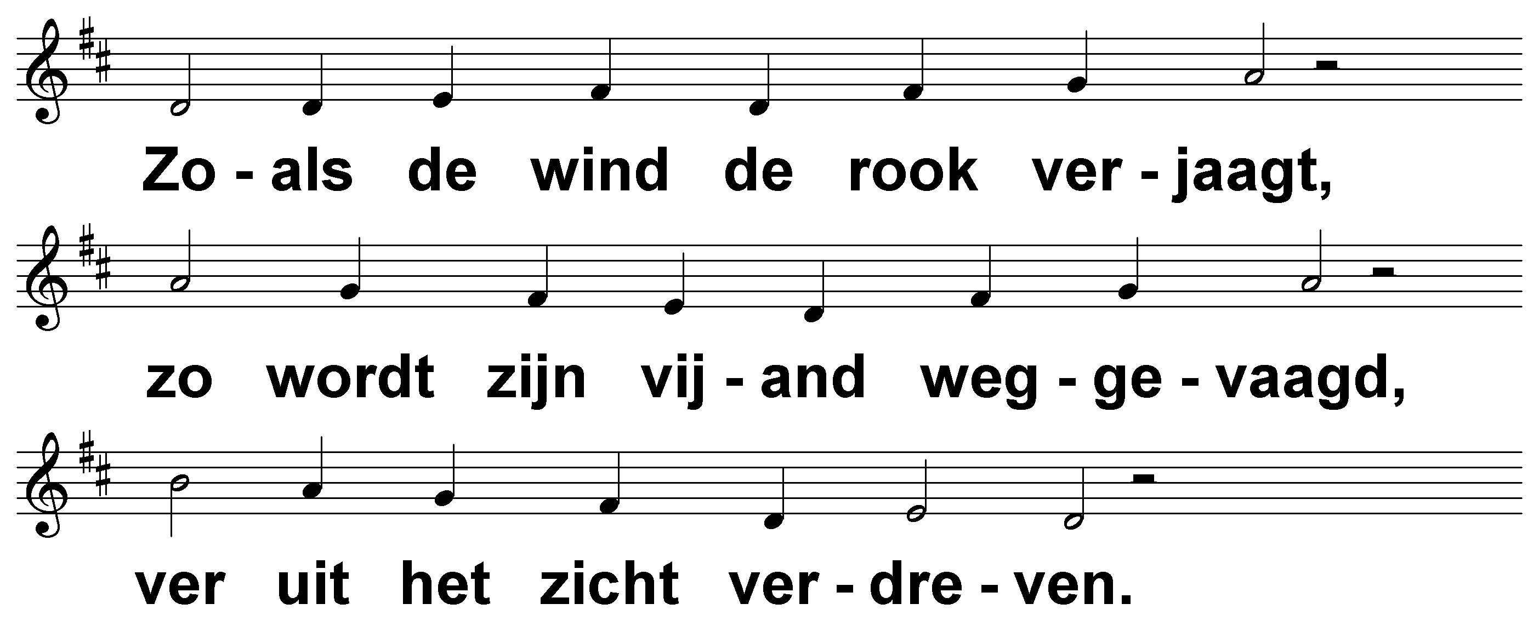
Psalm 68 (DNP) t. J.P. Kuijper; m. Straatsburg 1539 / Genève 1551

Slide 3
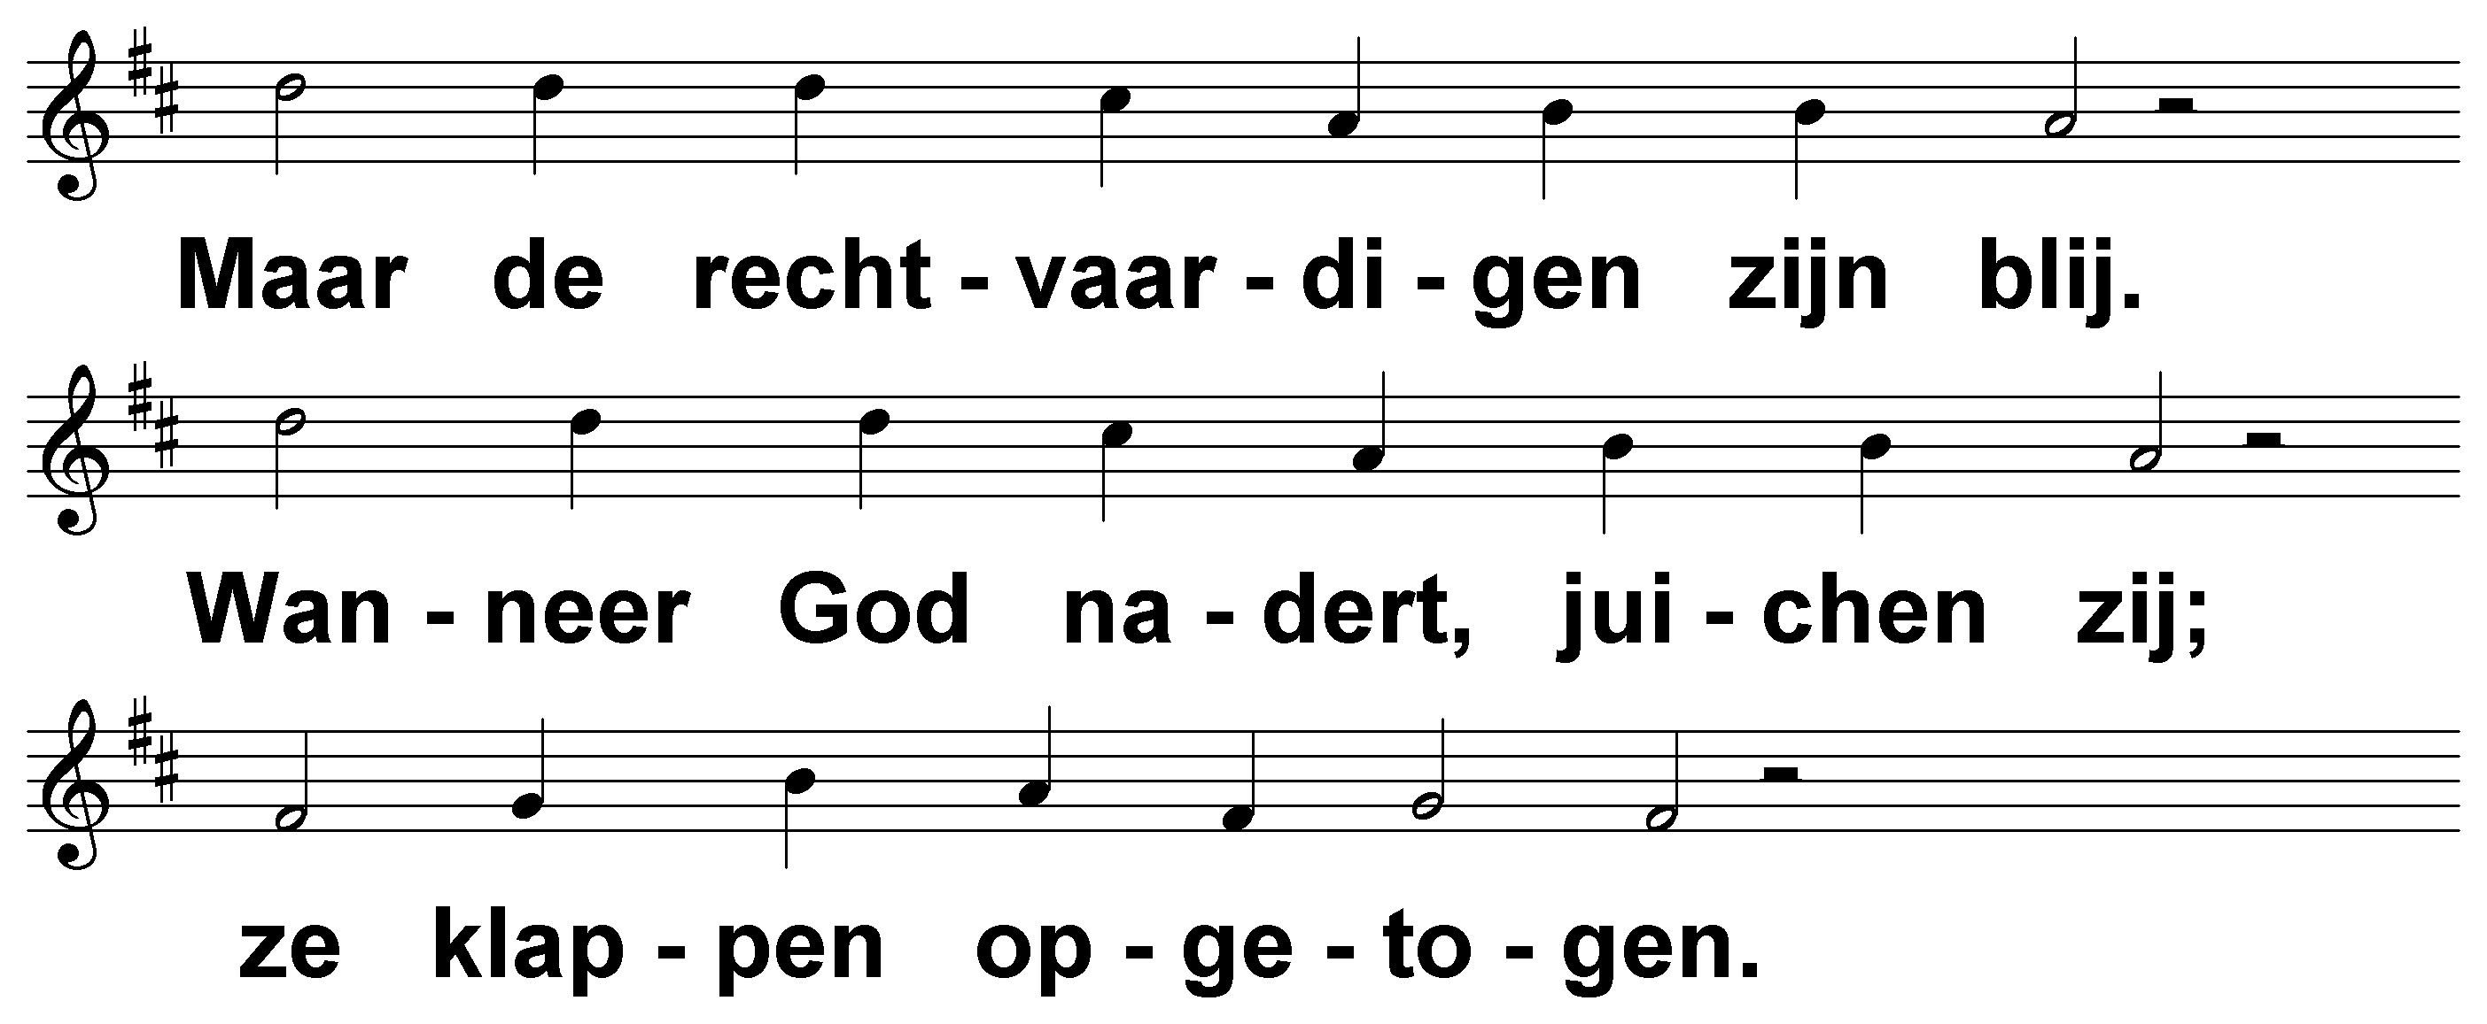
Psalm 68 (DNP) t. J.P. Kuijper; m. Straatsburg 1539 / Genève 1551

Slide 4
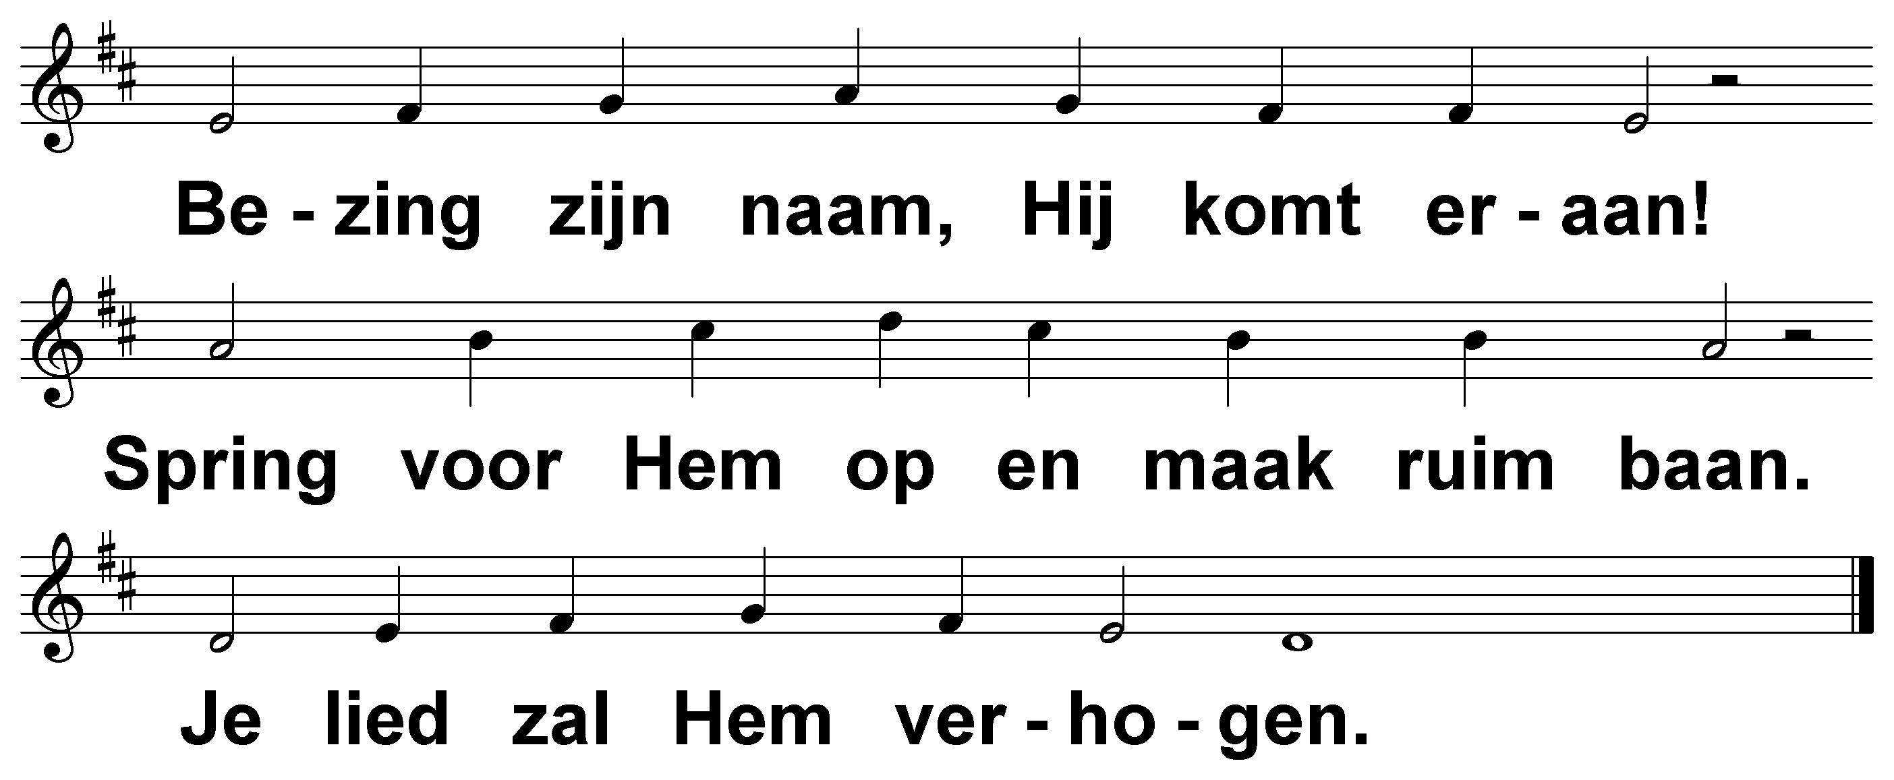
Psalm 68 (DNP) t. J.P. Kuijper; m. Straatsburg 1539 / Genève 1551

Slide 5
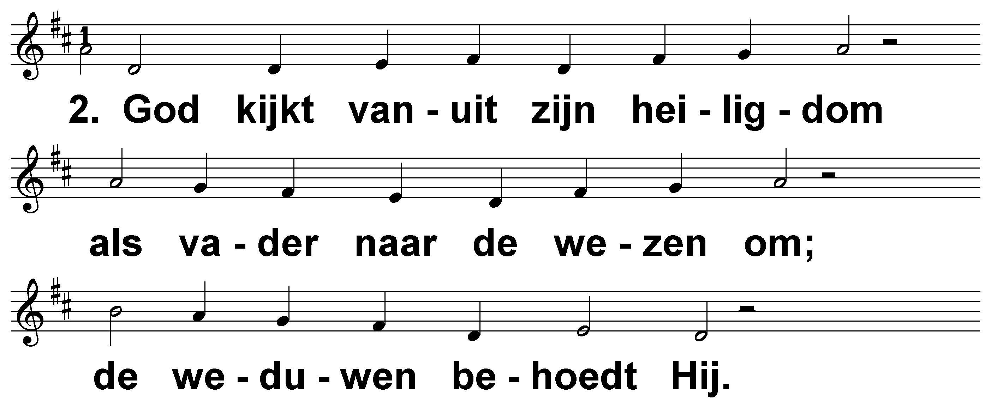
Psalm 68 (DNP) t. J.P. Kuijper; m. Straatsburg 1539 / Genève 1551

Slide 6
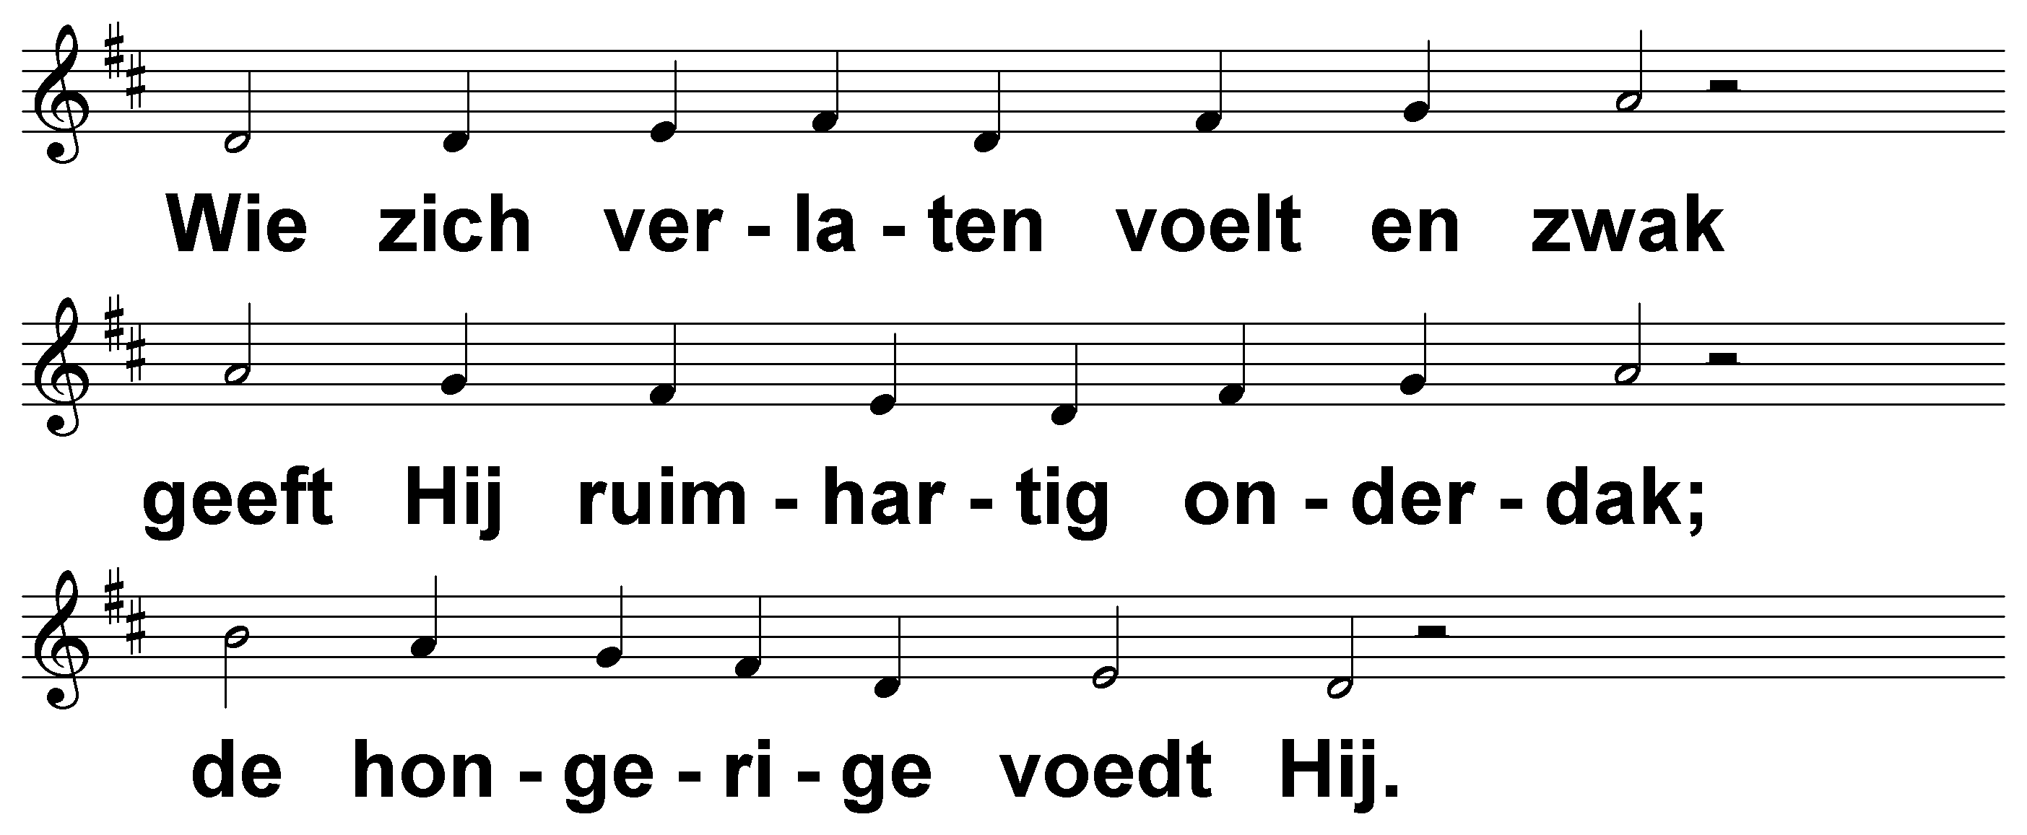
Psalm 68 (DNP) t. J.P. Kuijper; m. Straatsburg 1539 / Genève 1551

Slide 7
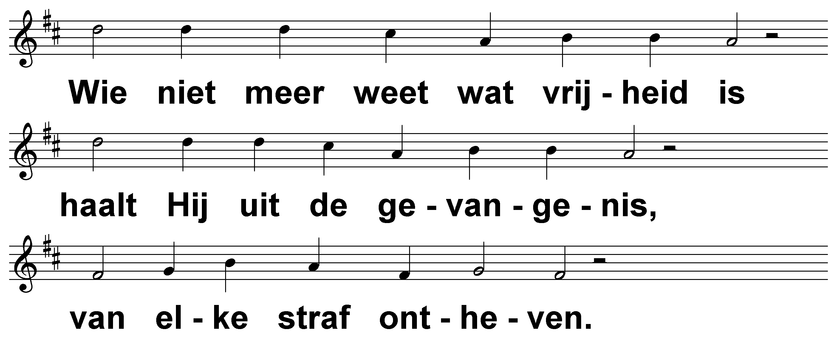
Psalm 68 (DNP) t. J.P. Kuijper; m. Straatsburg 1539 / Genève 1551

Slide 8
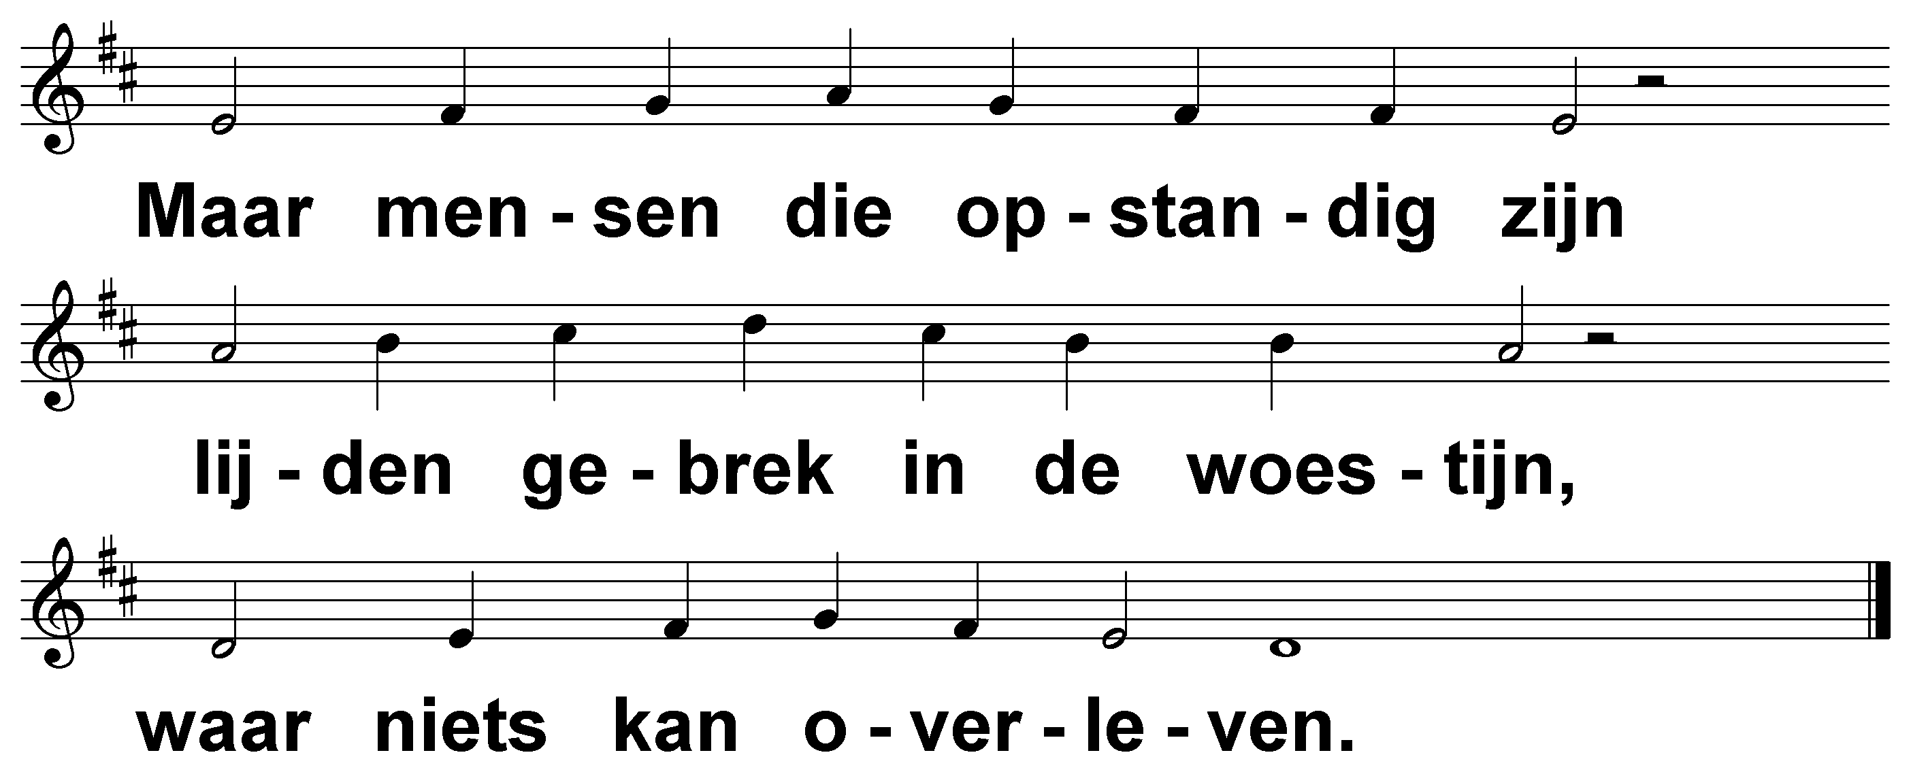
Psalm 68 (DNP) t. J.P. Kuijper; m. Straatsburg 1539 / Genève 1551

Slide 9
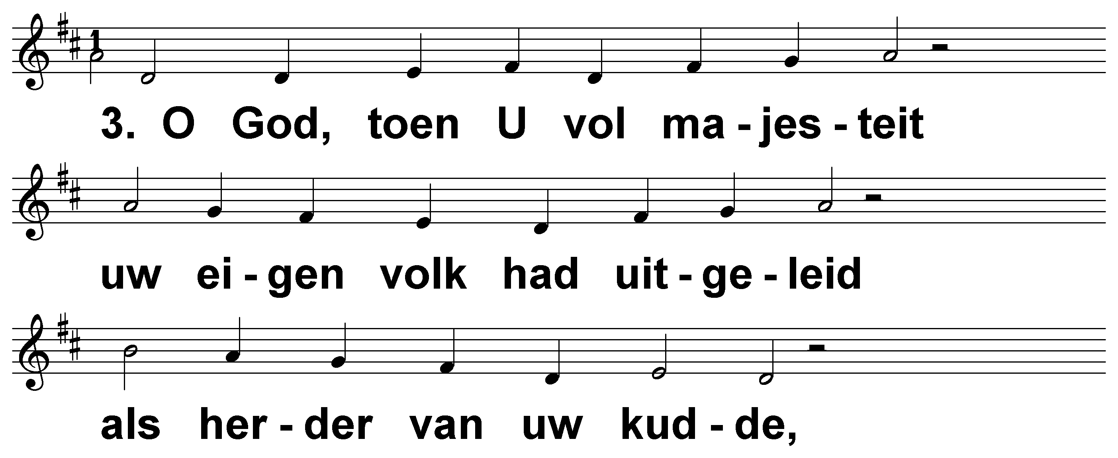
Psalm 68 (DNP) t. J.P. Kuijper; m. Straatsburg 1539 / Genève 1551

Slide 10
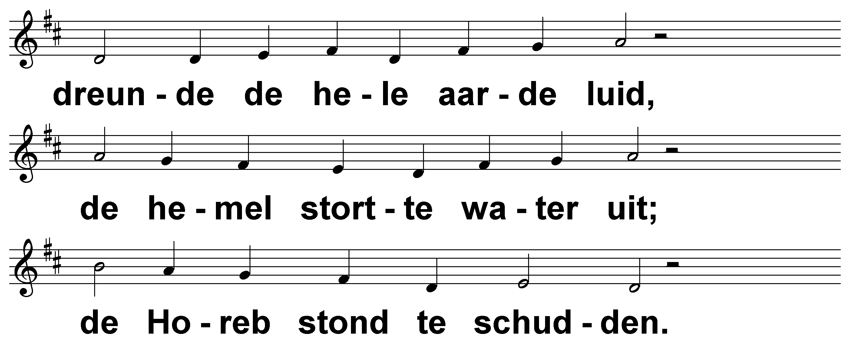
Psalm 68 (DNP) t. J.P. Kuijper; m. Straatsburg 1539 / Genève 1551

Slide 11
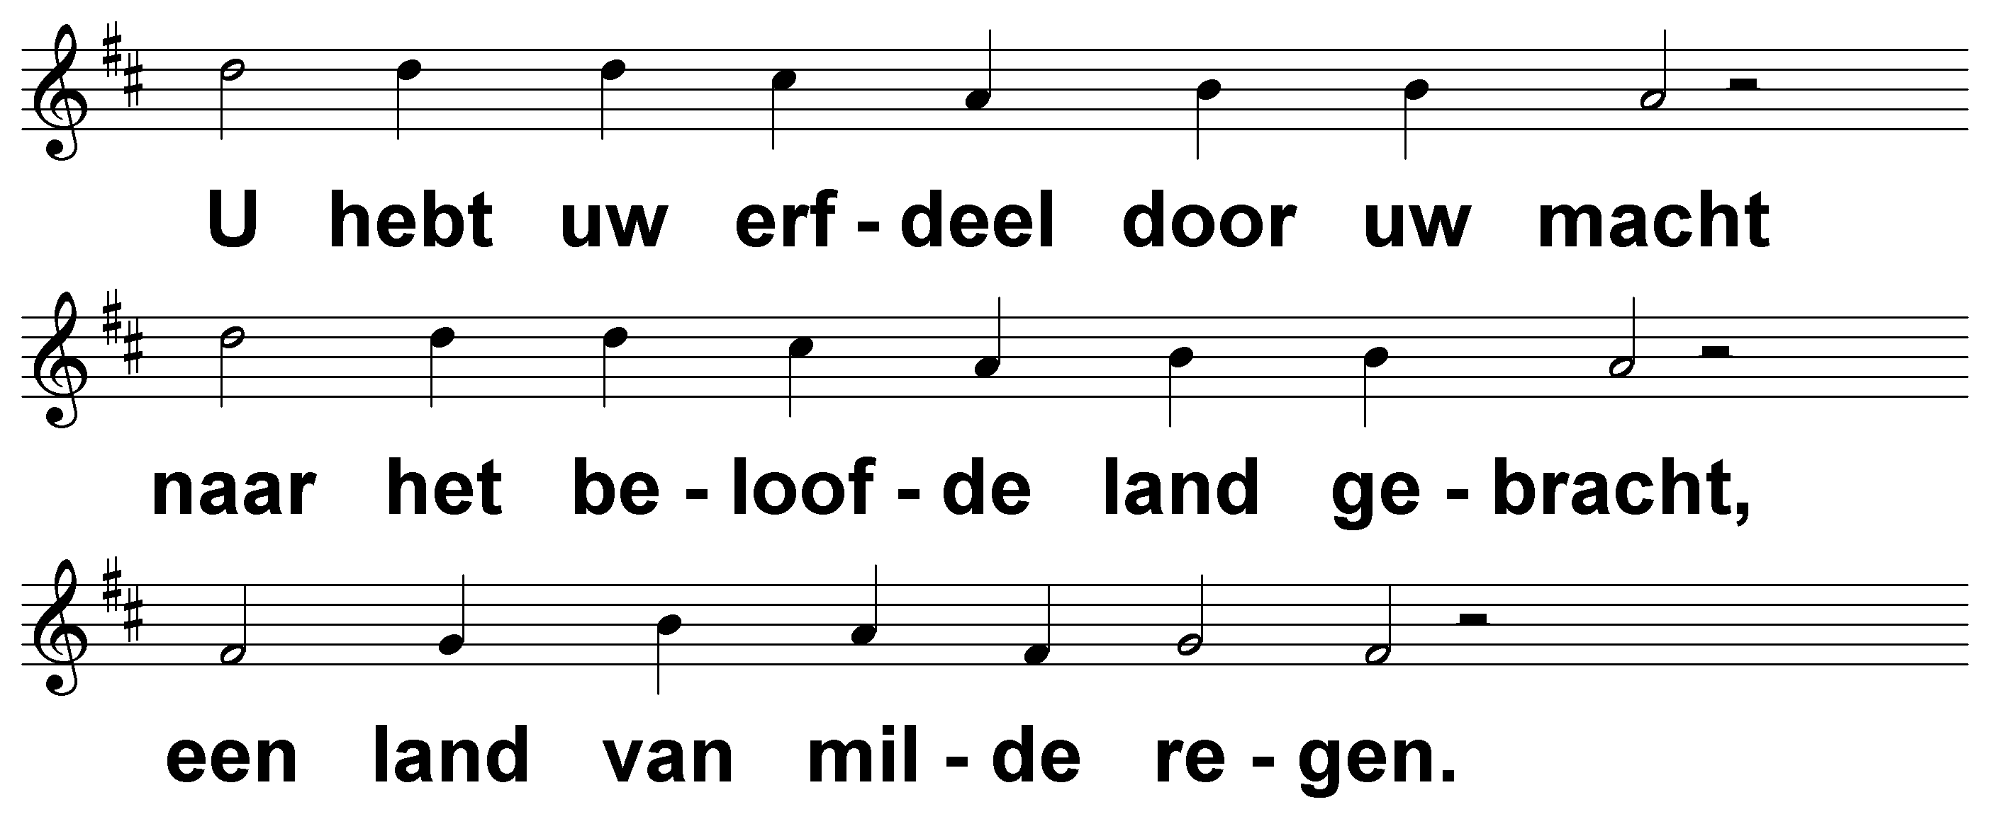
Psalm 68 (DNP) t. J.P. Kuijper; m. Straatsburg 1539 / Genève 1551

Slide 12
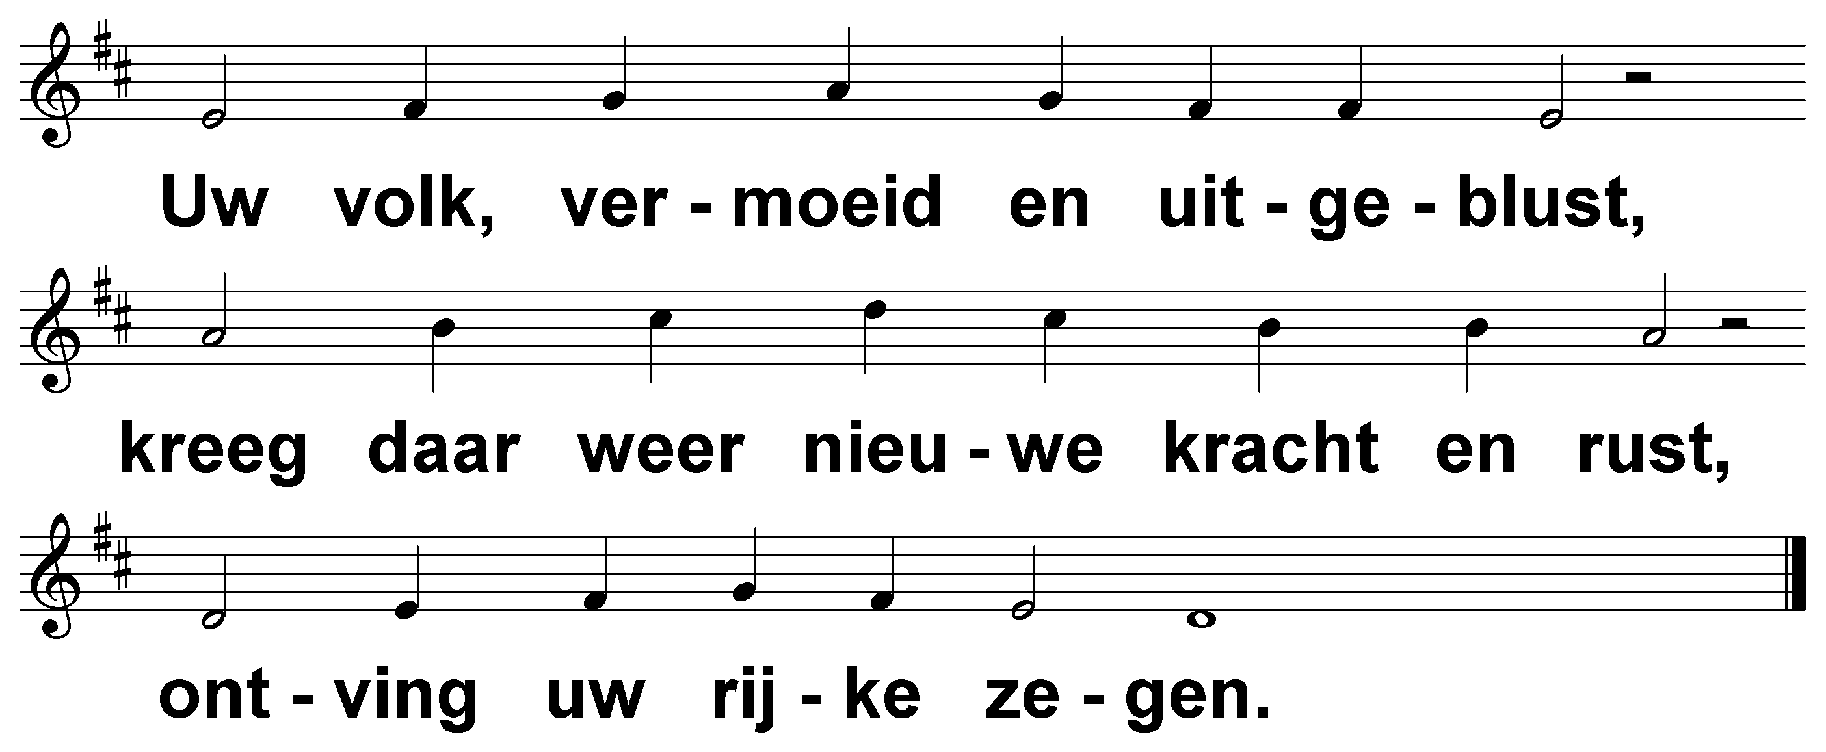
Psalm 68 (DNP) t. J.P. Kuijper; m. Straatsburg 1539 / Genève 1551

Slide 13
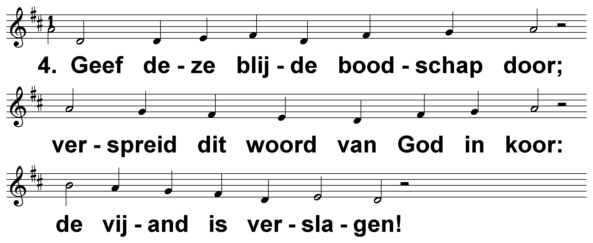
Psalm 68 (DNP) t. J.P. Kuijper; m. Straatsburg 1539 / Genève 1551

Slide 14
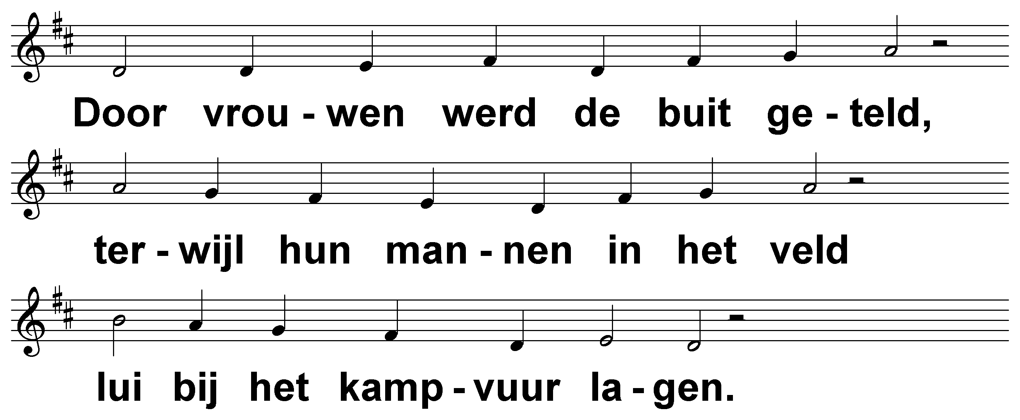
Psalm 68 (DNP) t. J.P. Kuijper; m. Straatsburg 1539 / Genève 1551

Slide 15
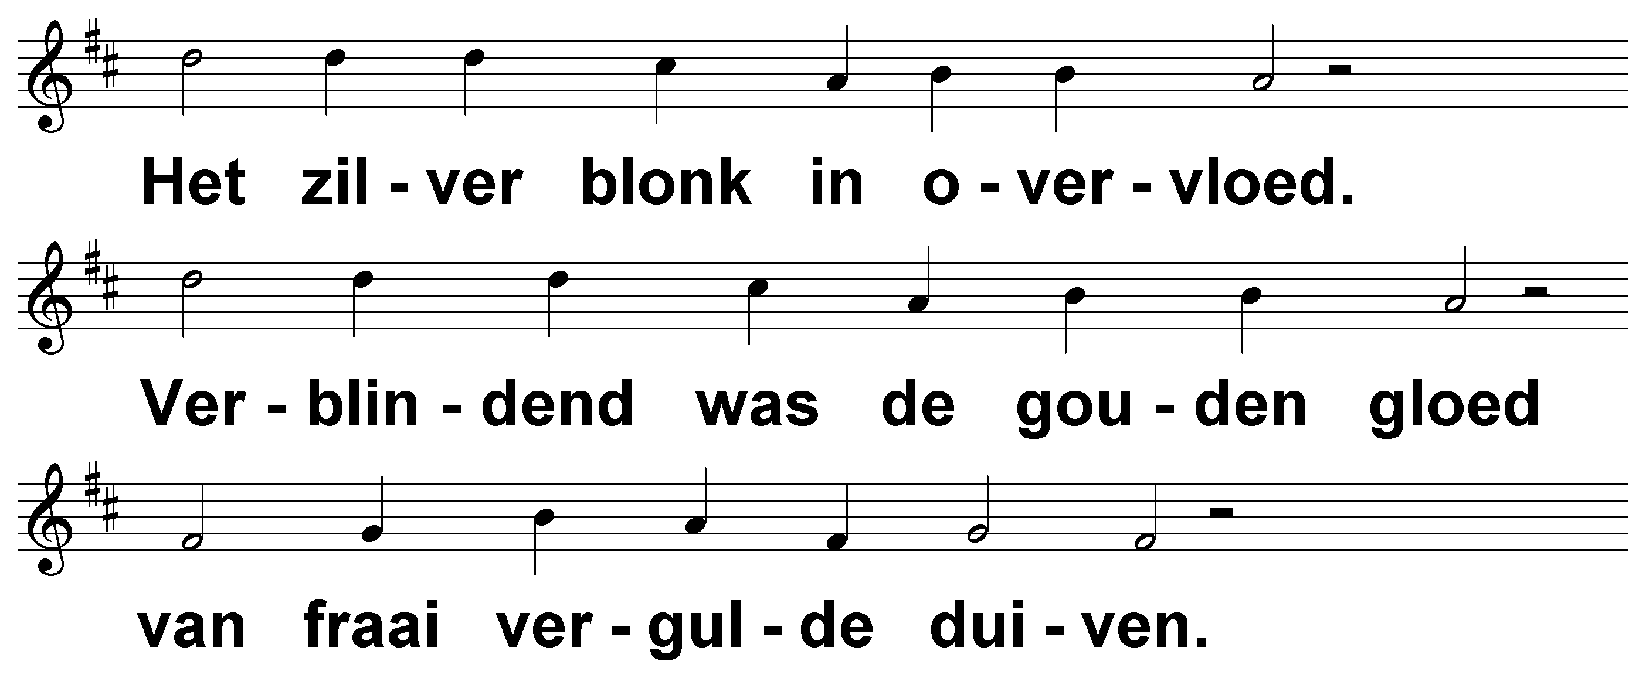
Psalm 68 (DNP) t. J.P. Kuijper; m. Straatsburg 1539 / Genève 1551

Slide 16
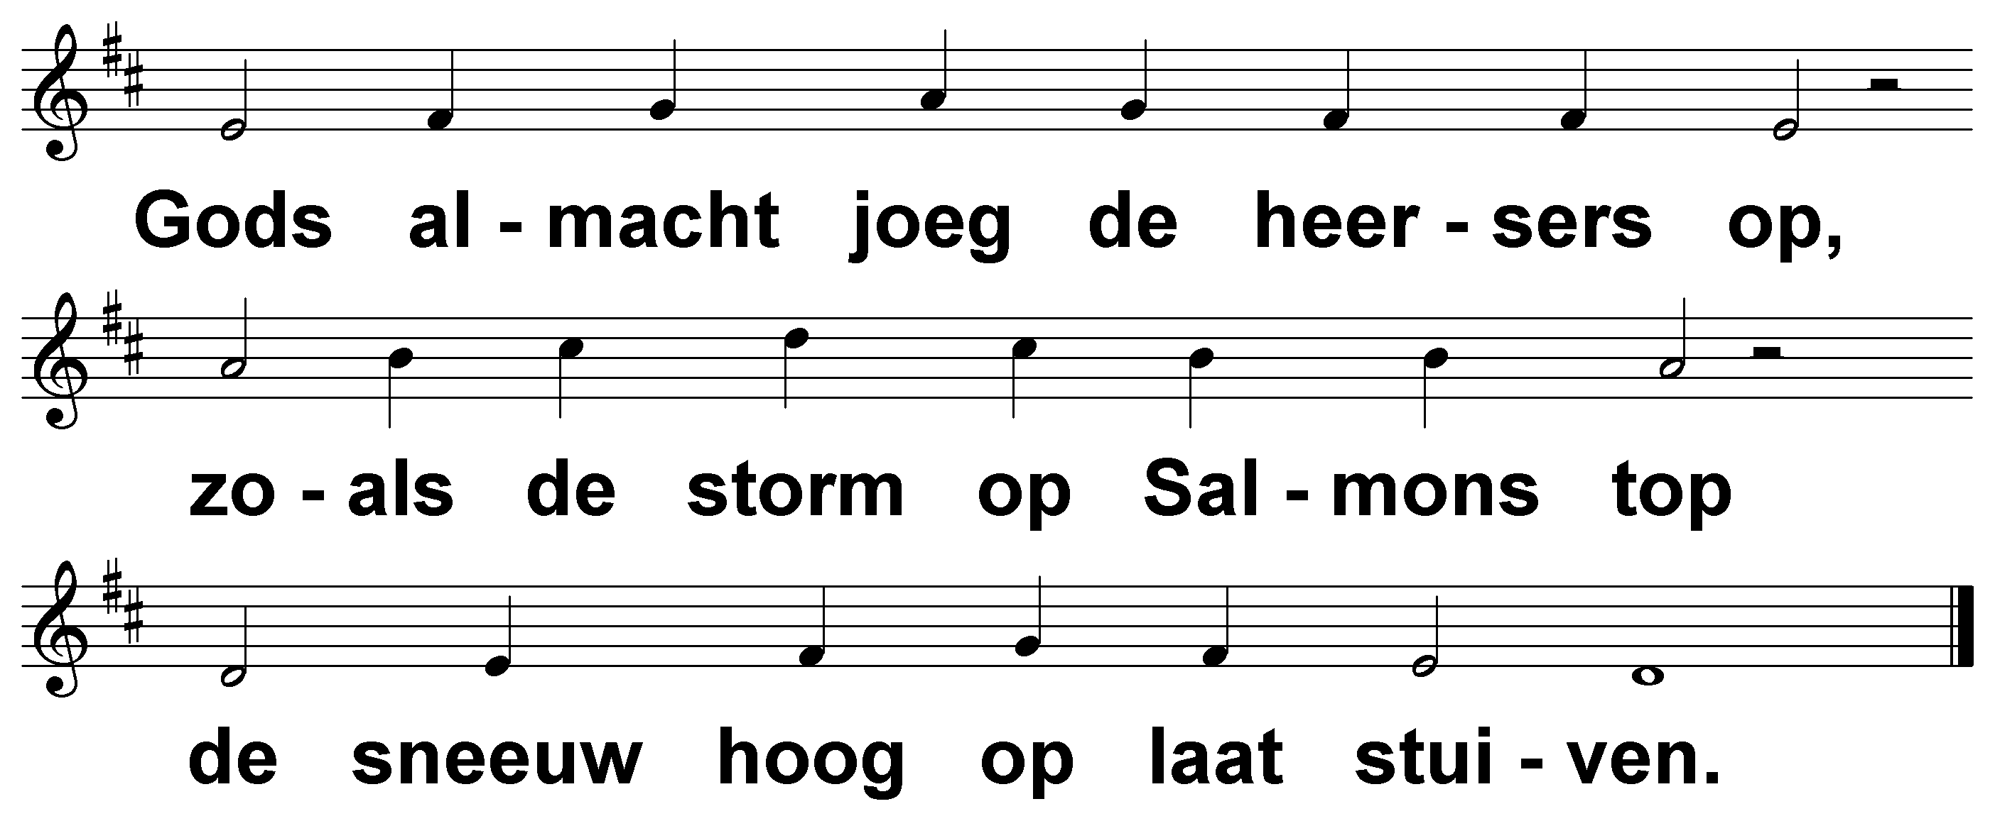
Psalm 68 (DNP) t. J.P. Kuijper; m. Straatsburg 1539 / Genève 1551

Slide 17
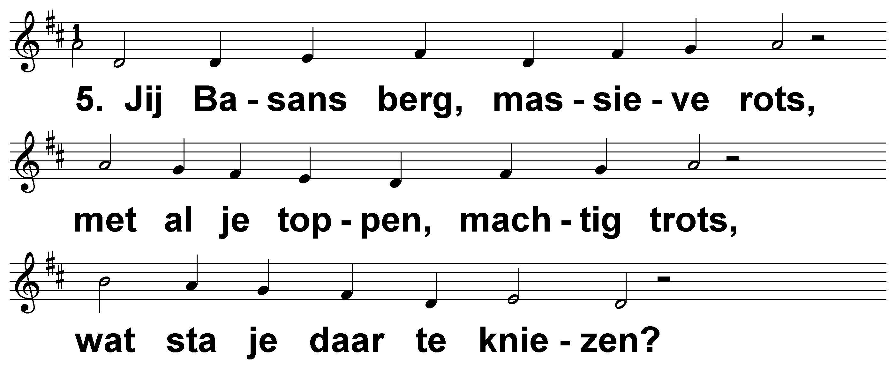
Psalm 68 (DNP) t. J.P. Kuijper; m. Straatsburg 1539 / Genève 1551

Slide 18
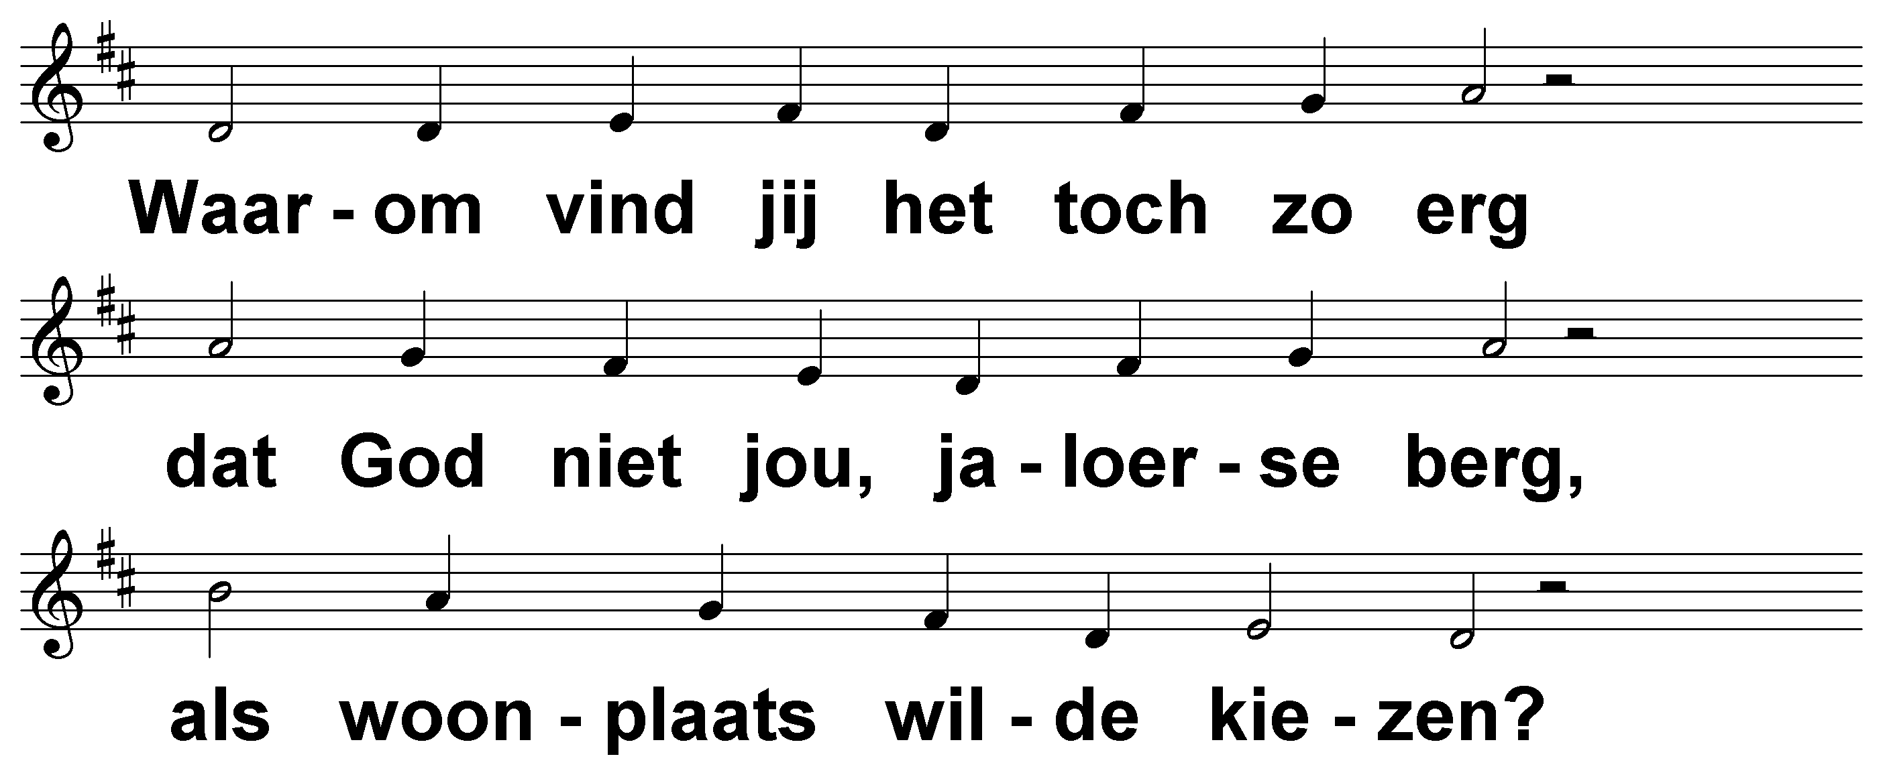
Psalm 68 (DNP) t. J.P. Kuijper; m. Straatsburg 1539 / Genève 1551

Slide 19
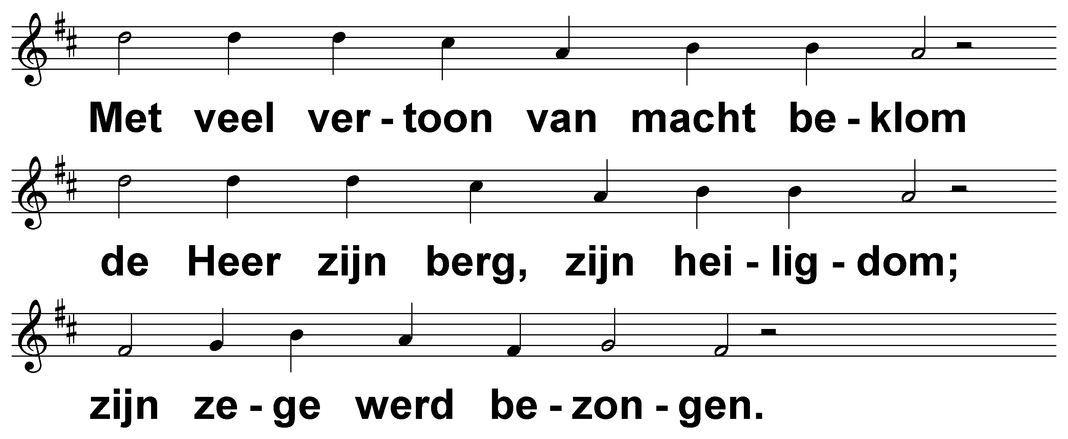
Psalm 68 (DNP) t. J.P. Kuijper; m. Straatsburg 1539 / Genève 1551

Slide 20
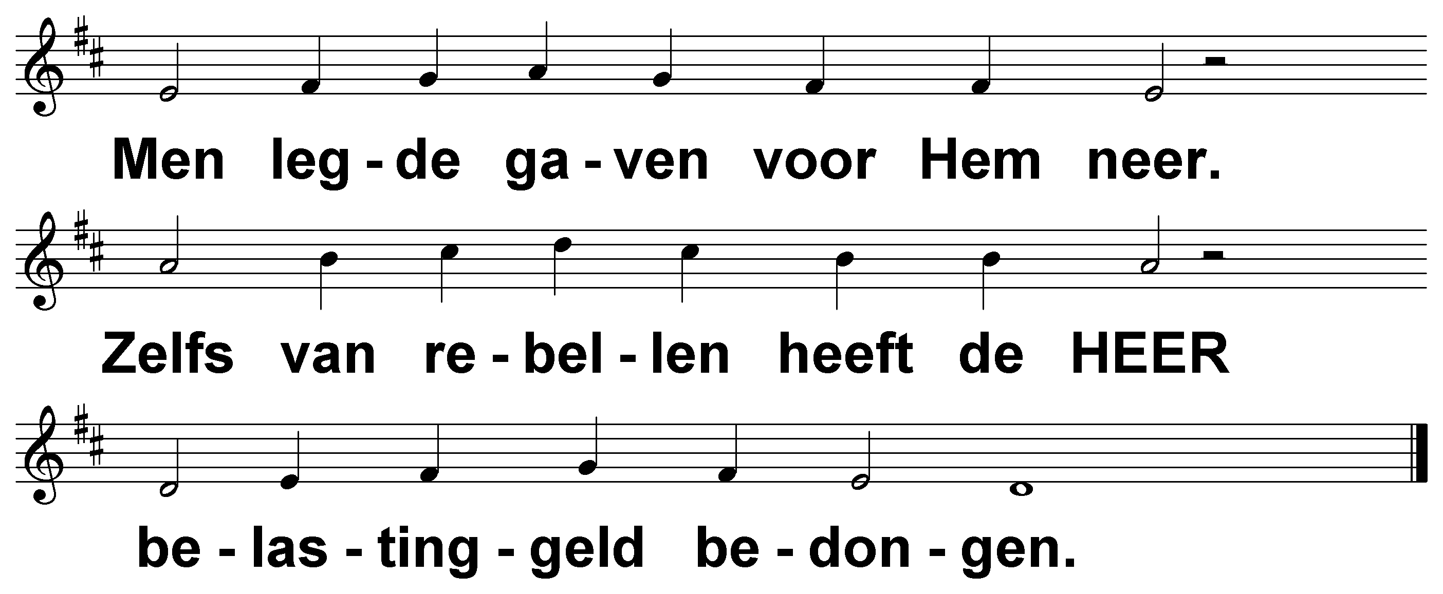
Psalm 68 (DNP) t. J.P. Kuijper; m. Straatsburg 1539 / Genève 1551

Slide 21
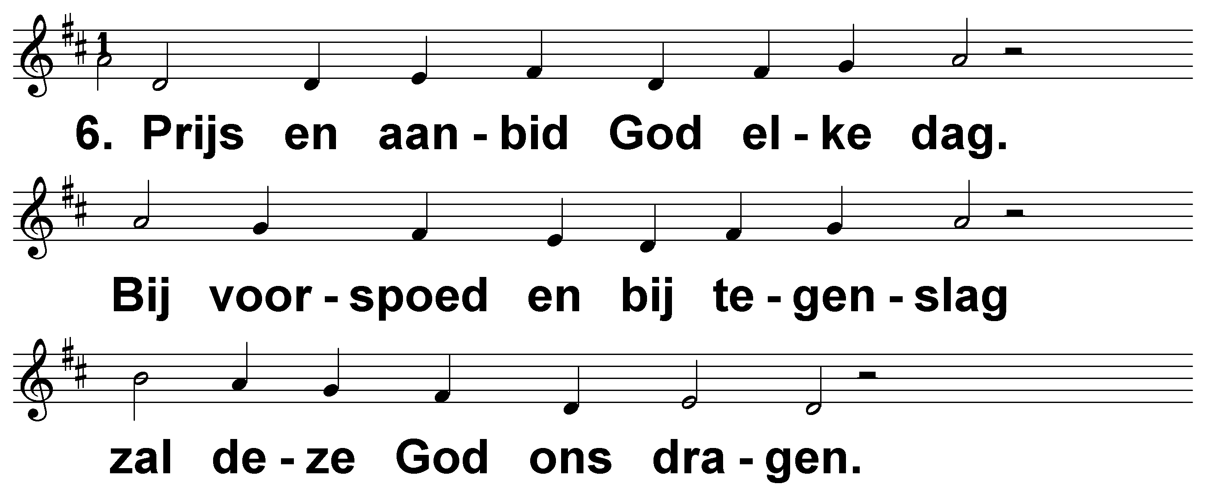
Psalm 68 (DNP) t. J.P. Kuijper; m. Straatsburg 1539 / Genève 1551

Slide 22
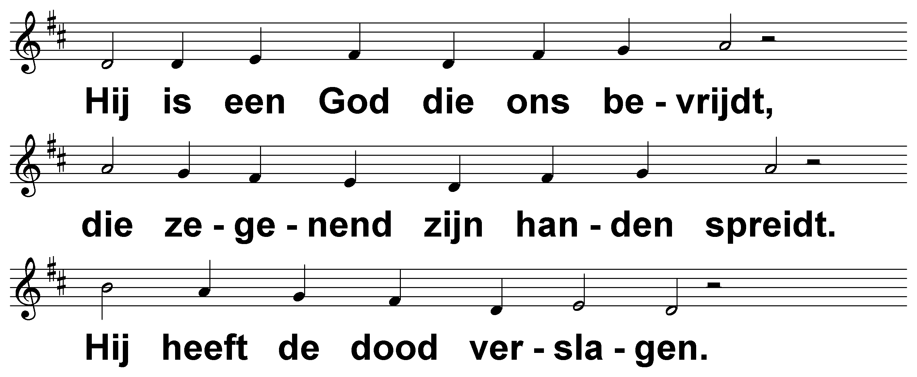
Psalm 68 (DNP) t. J.P. Kuijper; m. Straatsburg 1539 / Genève 1551

Slide 23
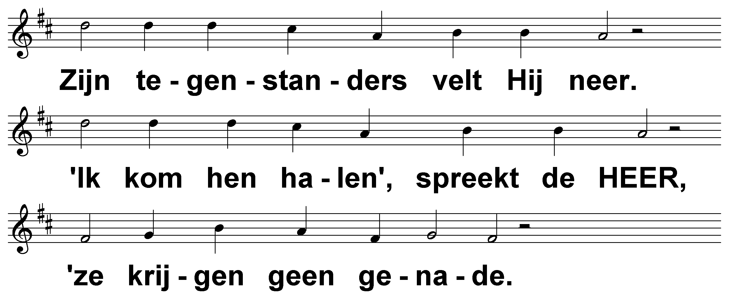
Psalm 68 (DNP) t. J.P. Kuijper; m. Straatsburg 1539 / Genève 1551

Slide 24
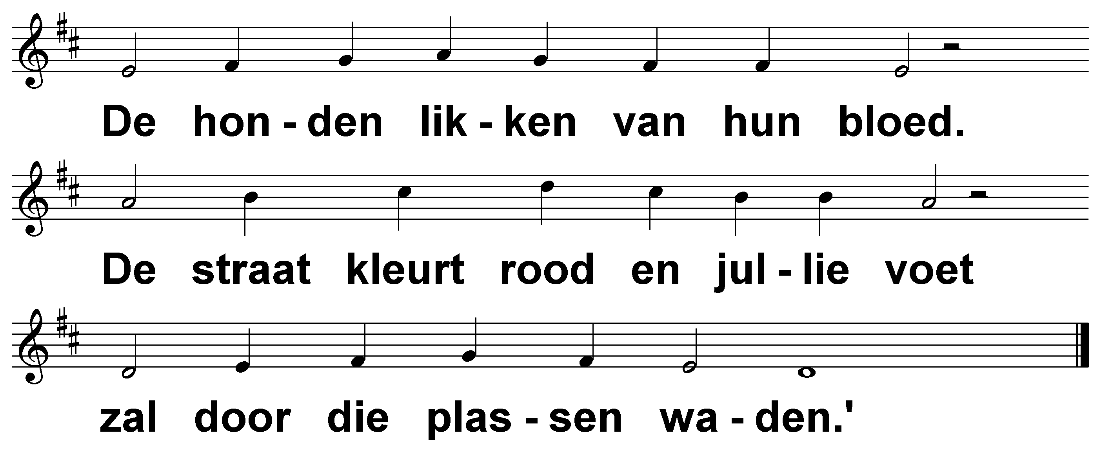
Psalm 68 (DNP) t. J.P. Kuijper; m. Straatsburg 1539 / Genève 1551

Slide 25
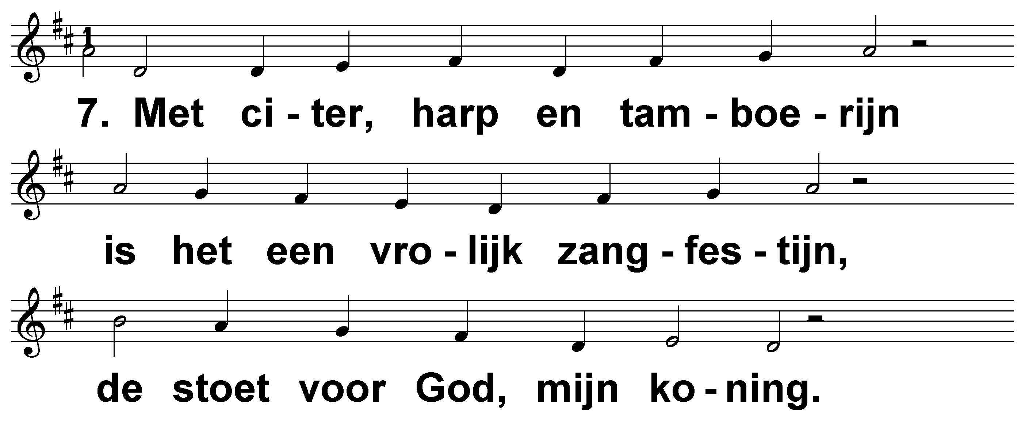
Psalm 68 (DNP) t. J.P. Kuijper; m. Straatsburg 1539 / Genève 1551

Slide 26
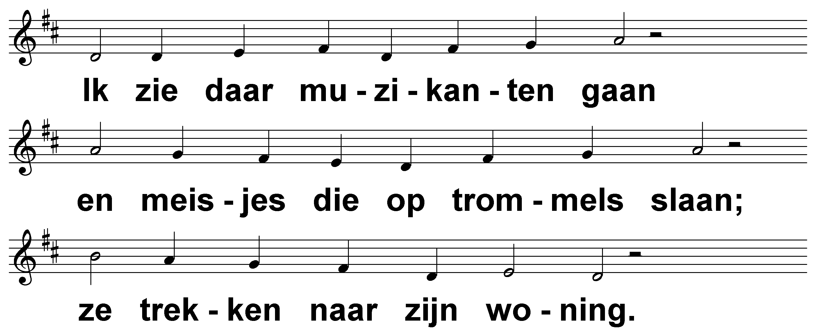
Psalm 68 (DNP) t. J.P. Kuijper; m. Straatsburg 1539 / Genève 1551

Slide 27
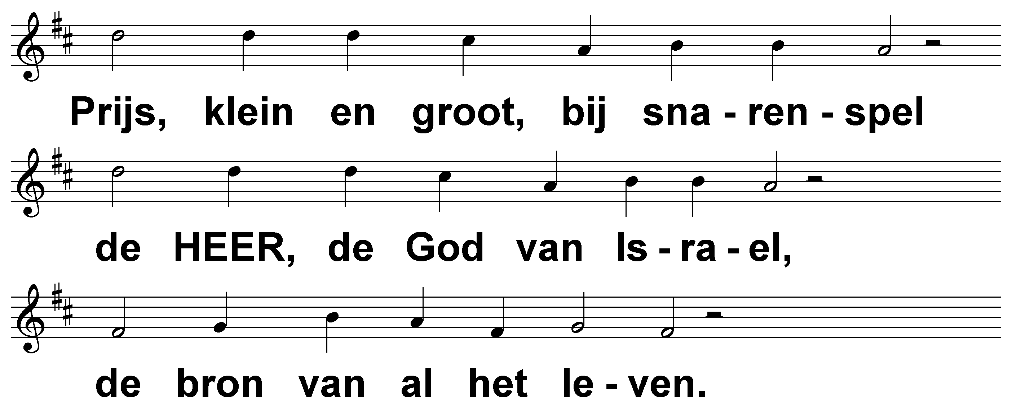
Psalm 68 (DNP) t. J.P. Kuijper; m. Straatsburg 1539 / Genève 1551

Slide 28
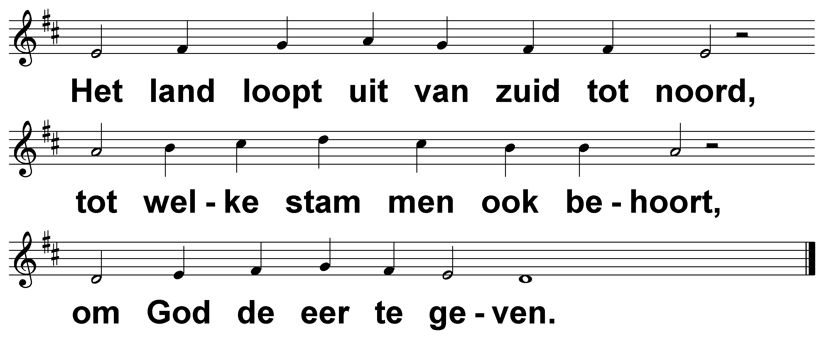
Psalm 68 (DNP) t. J.P. Kuijper; m. Straatsburg 1539 / Genève 1551

Slide 29
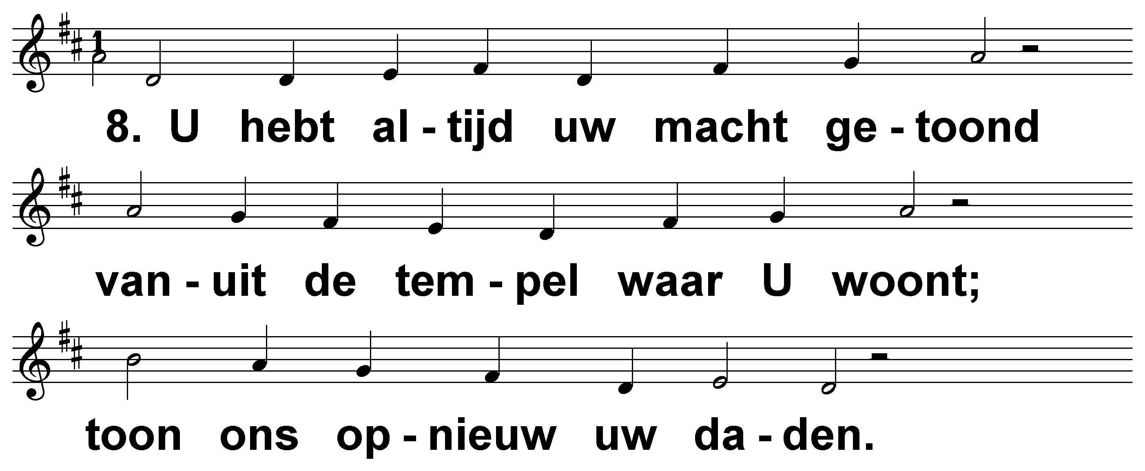
Psalm 68 (DNP) t. J.P. Kuijper; m. Straatsburg 1539 / Genève 1551

Slide 30
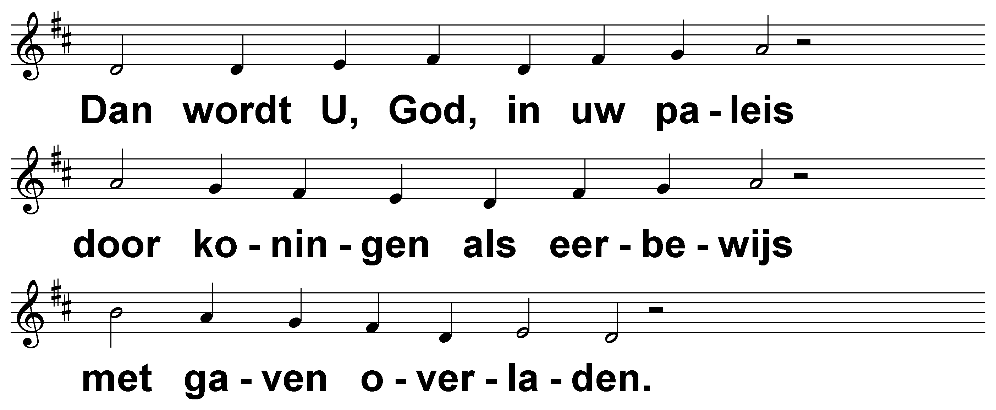
Psalm 68 (DNP) t. J.P. Kuijper; m. Straatsburg 1539 / Genève 1551

Slide 31
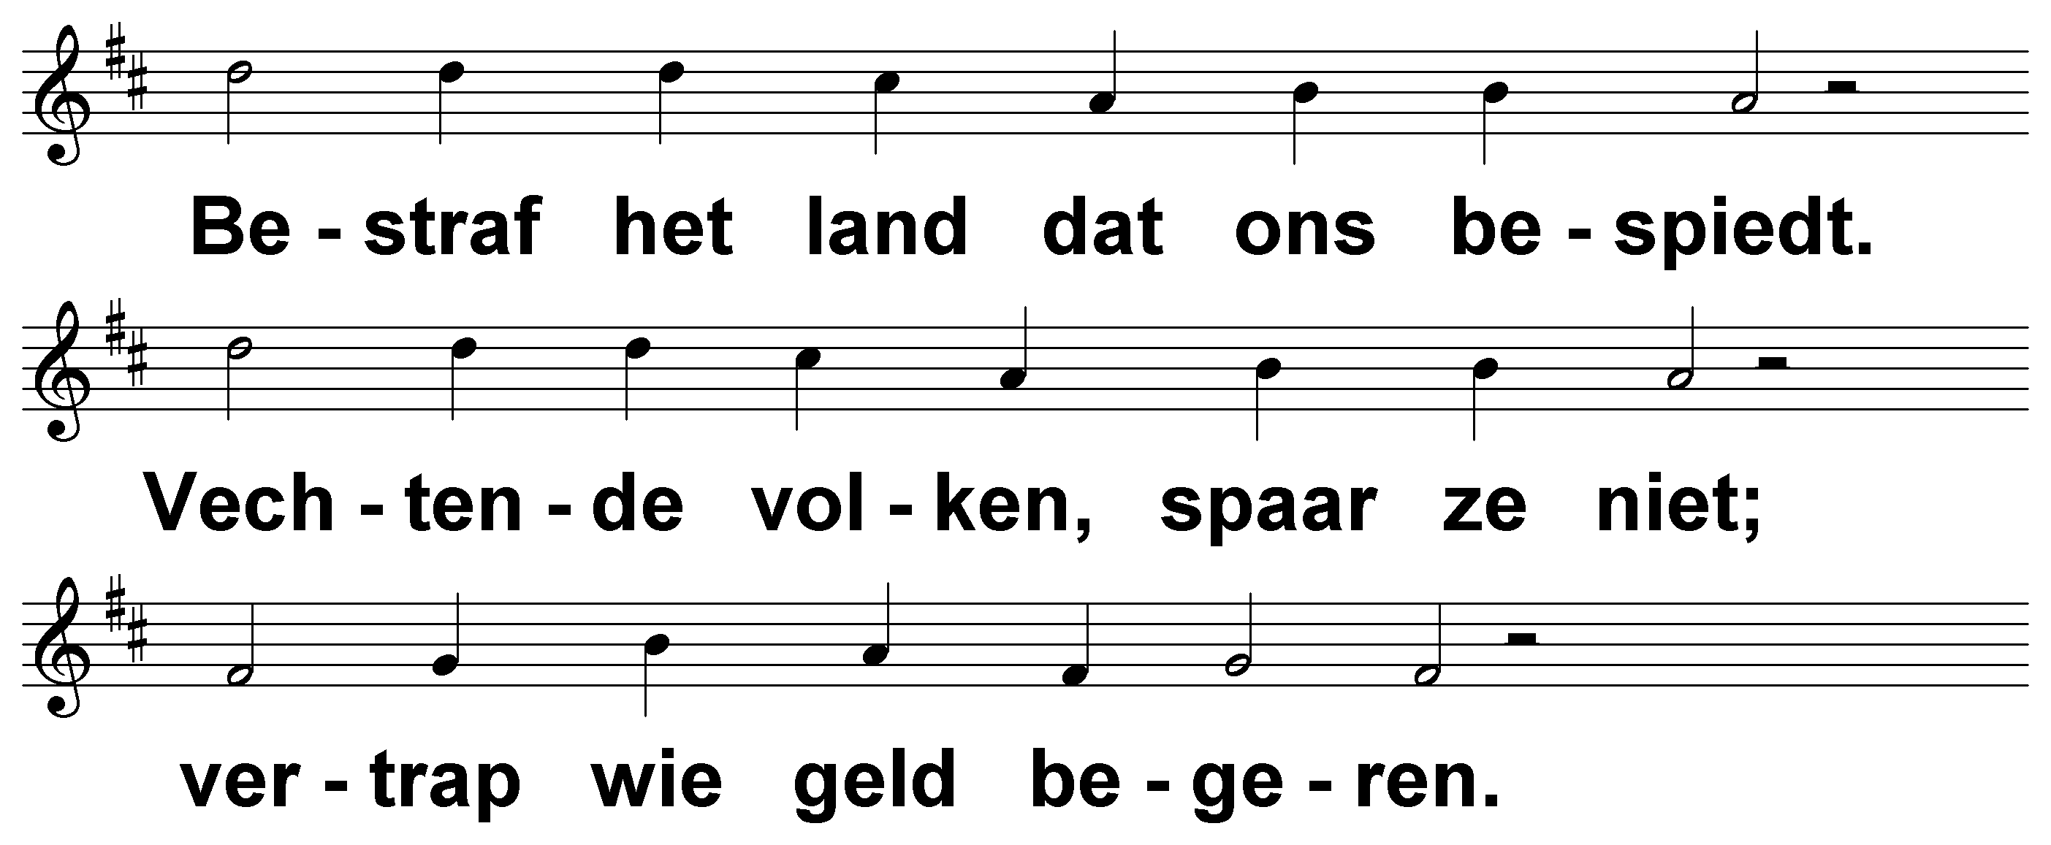
Psalm 68 (DNP) t. J.P. Kuijper; m. Straatsburg 1539 / Genève 1551

Slide 32
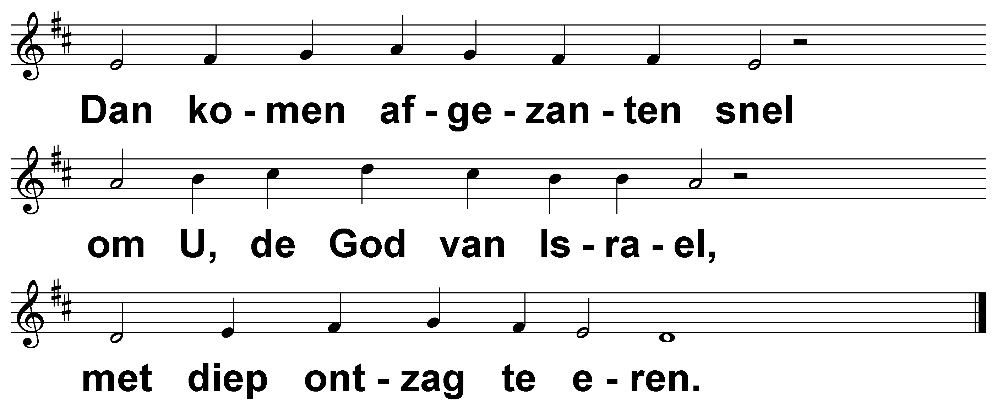
Psalm 68 (DNP) t. J.P. Kuijper; m. Straatsburg 1539 / Genève 1551

Slide 33
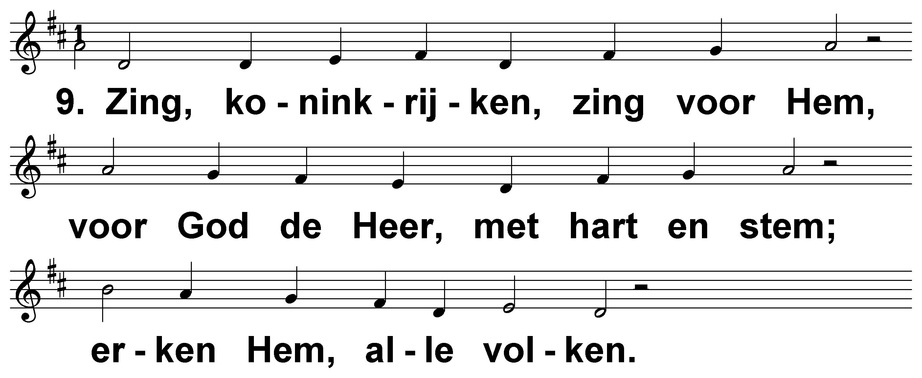
Psalm 68 (DNP) t. J.P. Kuijper; m. Straatsburg 1539 / Genève 1551

Slide 34
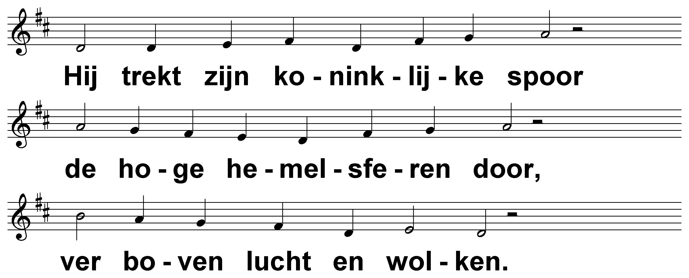
Psalm 68 (DNP) t. J.P. Kuijper; m. Straatsburg 1539 / Genève 1551

Slide 35
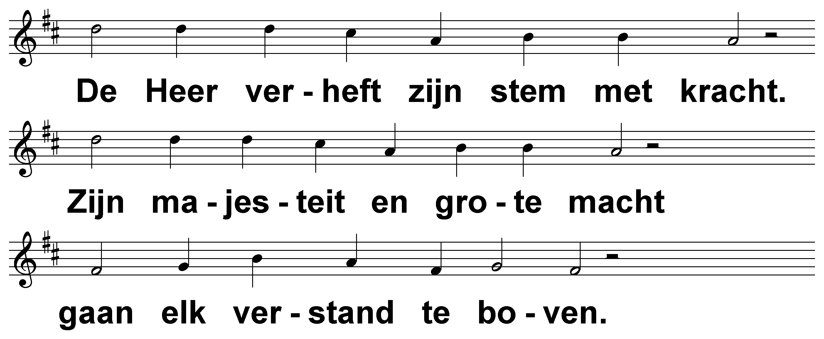
Psalm 68 (DNP) t. J.P. Kuijper; m. Straatsburg 1539 / Genève 1551

Slide 36
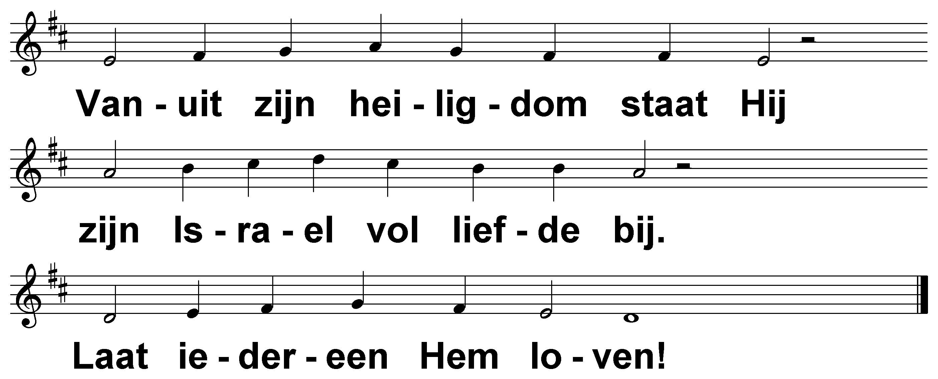
Psalm 68 (DNP) t. J.P. Kuijper; m. Straatsburg 1539 / Genève 1551

